Slide 1
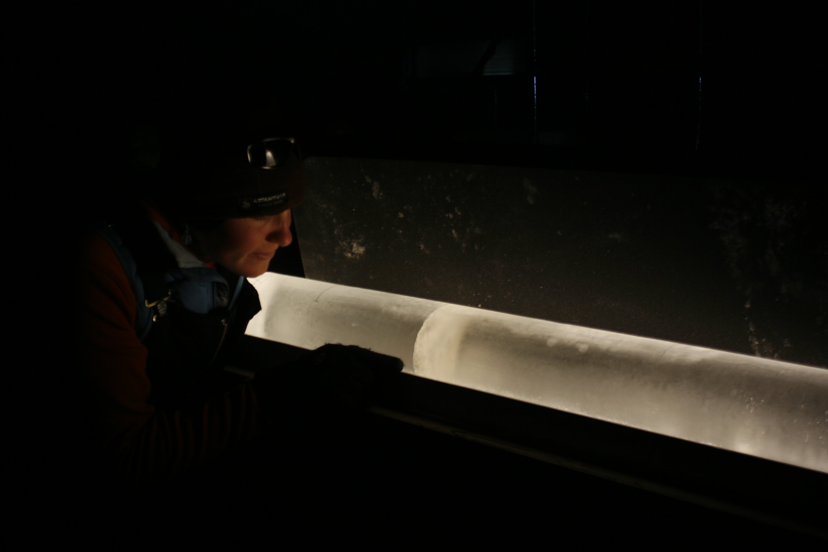
De wetenschap van ijs:
Hoe ijskappen gevormd worden en hoe wetenschappers
ijs gebruiken om meer te weten te komen over het voorbije klimaat

Slide 2
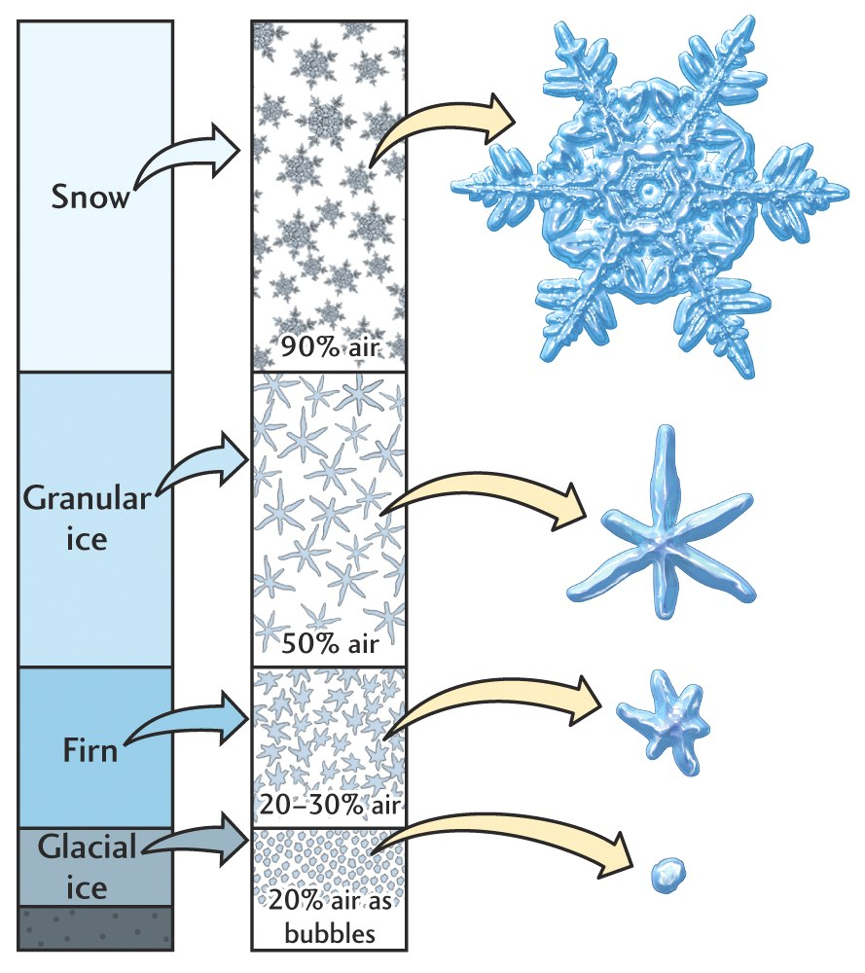
Gletsjers en ijskappen worden gevormd door de opstapeling van sneeuw. Doordat sneeuw zich blijft opstapelen neemt de druk toe doorheen de tijd en worden onderliggende sneeuwlagen samengedrukt. Dit creëert een dense sneeuwlaag die firn wordt genoemd. Na verloop van tijd wordt de firn zo samengedrukt dat ze veranderd in ijs. Wetenschappers bestuderen dit ijs om meer te weten te komen over voorbije klimaatsveranderingen.
Bron: http://hays.outcrop.org/images/glaciers/press4e/figure-16-08.jpg

Slide 3
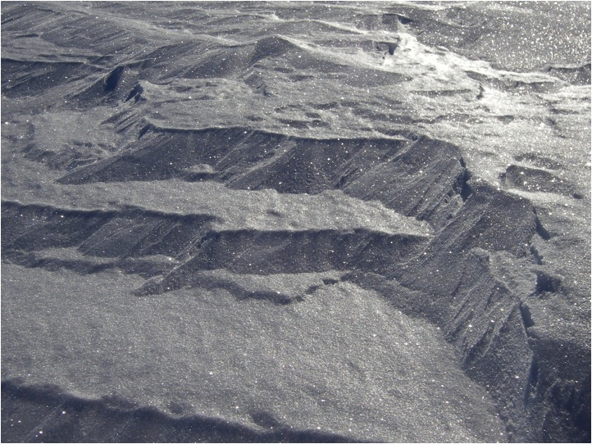
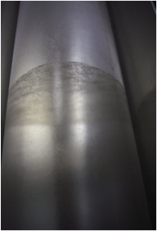
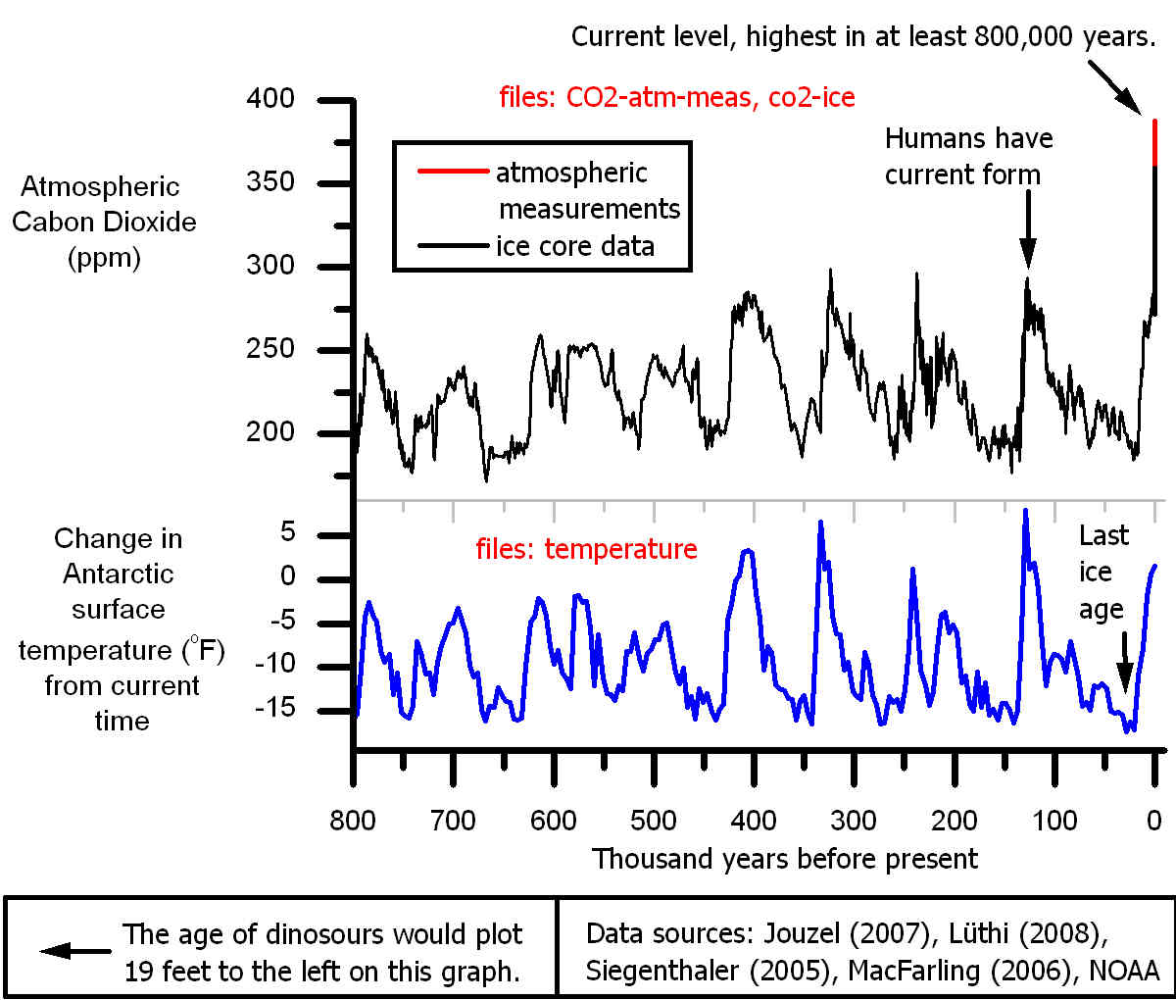
Ijskernen en klimaatsverandering:
Fluctuaties in broeikasgasconcentraties
Ijs kan oude atmosferen bewaren
De concentraties van broeikasgassen zoals koolstofdioxide en methaan kunnen onttrokken worden uit luchtbellen in het ijs.
Gassen worden gevangen
Sneeuw accumuleert
Ijs met bellen wordt gevormd
Dit zijn observaties voor CO₂ gemeten in ijskernen van Antarctica
Bronnen: Jouzel (2007), Luthi (2008), Siegenthaler (2005), MacFarling (2006), NOAA

Slide 4
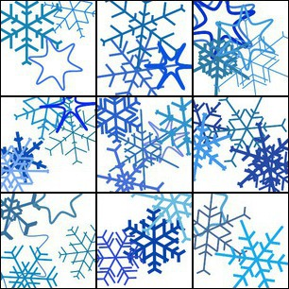
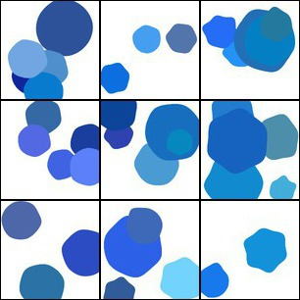
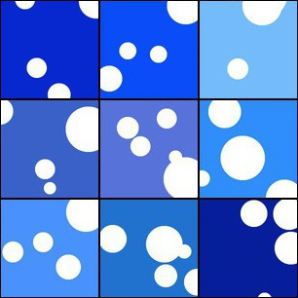
- Kun je sneeuwvlokken, firn en ijs tekenen?
Ijskern kunstactiviteit
- Hoe denk je dat elk van deze eruit zou zien?

